Slide 1
Monkey-Collector 수집 방식
현재 코드·세팅 기준 파이프라인
• 현재 코드·세팅 기준 파이프라인 요약
• 근거 문서: ARCHITECTURE.md 중심, README.md·config/run.yaml 보조
• 수집은 App 전환 감지와 Python Server 액션 선택·저장으로 분리된다
Notes:
ARCHITECTURE.md 전체를 요약한 발표 표지다.
다음 슬라이드부터 각 섹션 근거를 순서대로 설명한다.

Slide 2
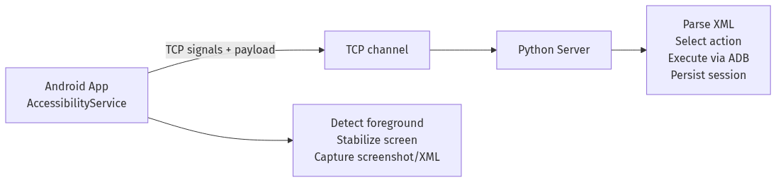
시스템 개요와 역할 분리
• Android App은 foreground 감지, 안정화 판단, screenshot·XML 전송을 맡는다.
• Python Server는 TCP 수신, XML 파싱, action 선택, ADB 실행, 세션 저장을 맡는다.
• 전환 감지는 App, no-change·first screen·external recovery는 server loop가 담당한다.
• 세션 저장은 data/{package}와 runtime/{package} 두 root로 분리된다.
Notes:
근거: §1 시스템 개요, §2 컴포넌트 구조.
핵심 메시지는 App과 Server의 책임 경계가 명확하다는 점이다.
Mermaid source:
flowchart LR
APP[Android App
AccessibilityService] -->|TCP signals + payload| TCP[TCP channel]
TCP --> SRV[Python Server]
APP --> APP2[Detect foreground
Stabilize screen
Capture screenshot/XML]
SRV --> SRV2[Parse XML
Select action
Execute via ADB
Persist session]

Slide 3
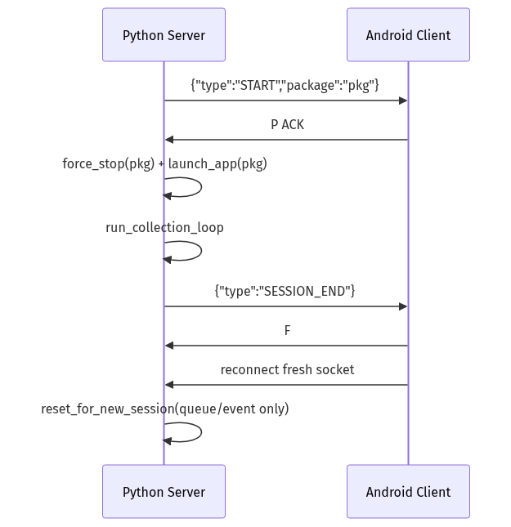
Server-driven standby 루프와 세션 핸드셰이크
• 클라이언트는 standby 연결을 유지하다가 START 메시지를 받으면 수집을 시작한다.
• 서버는 앱마다 force-stop과 launch 뒤 collection loop를 실행한다.
• 세션 종료 시 SESSION_END 이후 클라이언트가 F를 보내고 fresh socket으로 재접속한다.
• reset_for_new_session은 큐·이벤트만 초기화하고 소켓은 유지해야 한다.
Notes:
근거: §2 Android App, §3 세션 전환 핸드셰이크.
두 번째 세션부터 타임아웃이 나지 않게 소켓을 닫지 않는 계약이 중요하다.
Mermaid source:
sequenceDiagram
participant S as Python Server
participant C as Android Client
S->>C: {"type":"START","package":"pkg"}
C->>S: P ACK
S->>S: force_stop(pkg) + launch_app(pkg)
S->>S: run_collection_loop
S->>C: {"type":"SESSION_END"}
C->>S: F
C->>S: reconnect fresh socket
S->>S: reset_for_new_session(queue/event only)

Slide 4
TCP 프로토콜
• App에서 Server로 가는 신호는 P, S, X, E, N, F 여섯 가지다.
• Server에서 App으로 가는 제어 메시지는 START와 SESSION_END 두 가지 JSON이다.
• 메시지는 newline-delimited JSON 계약을 사용한다.
• signal queue는 연속 XML만 latest로 collapse하고 제어 신호는 보존한다.
Notes:
근거: §3 TCP 프로토콜.
제어 신호를 드롭하지 않는 큐 의미가 복구와 종료 시맨틱을 지탱한다.
Mermaid source:
flowchart LR
subgraph APP[Android App]
P[P package ACK]
S[S screenshot payload]
X[X XML + activity + package]
E[E external app]
N[N no-change]
F[F finish]
end
subgraph SRV[Python Server]
START[START package]
ENDMSG[SESSION_END]
end
APP -->|newline-delimited JSON / payload| SRV
SRV -->|START / SESSION_END| APP

Slide 5
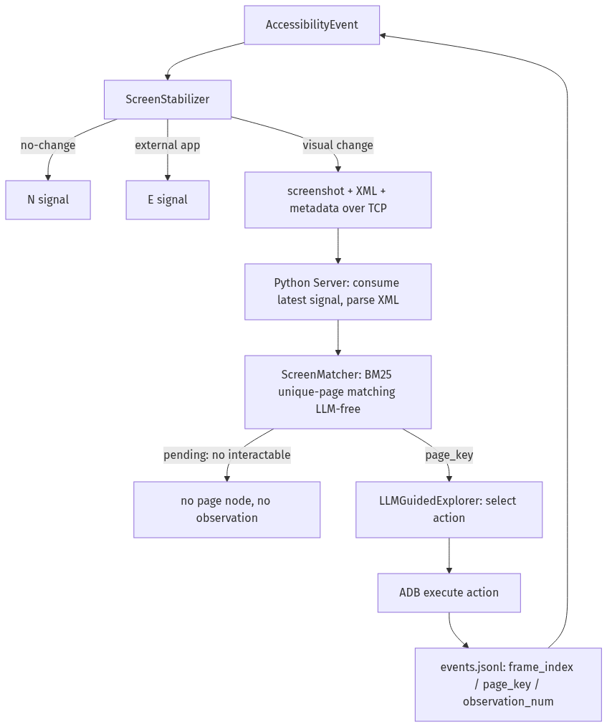
수집 루프 전체 흐름
• AccessibilityEvent 이후 App이 안정화와 외부 앱 여부를 먼저 판단한다.
• 변화가 있으면 screenshot·XML·metadata를 보내고 Server가 최신 신호를 소비한다.
• ScreenMatcher가 page_key와 observation을 정한 뒤 Explorer가 다음 action을 고른다.
• 실행 결과는 events.jsonl의 frame_index, page_key, observation_num으로 누적된다.
Notes:
근거: §3 수집 루프.
아래 다이어그램은 사용자가 고정한 CORE Diagram A 그대로다.
Mermaid source:
flowchart TD
EV[AccessibilityEvent] --> ST[ScreenStabilizer]
ST -->|no-change| N[N signal]
ST -->|external app| E[E signal]
ST -->|visual change| CAP[screenshot + XML + metadata over TCP]
CAP --> SRV[Python Server: consume latest signal, parse XML]
SRV --> SM[ScreenMatcher: BM25 unique-page matching LLM-free]
SM -->|pending: no interactable| SKIP[no page node, no observation]
SM -->|page_key| EXP[LLMGuidedExplorer: select action]
EXP --> ADB[ADB execute action]
ADB --> LOG[events.jsonl: frame_index / page_key / observation_num]
LOG --> EV

Slide 6
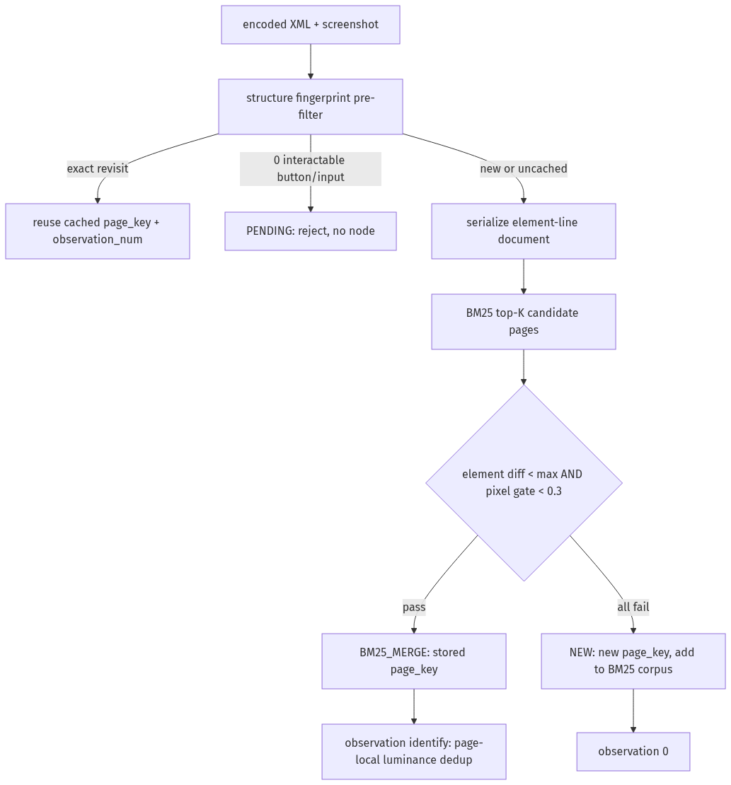
ScreenMatcher: BM25 unique-page matching
• 구조 지문 pre-filter가 exact revisit를 먼저 short-circuit한다.
• interactable button·input이 0개면 pending으로 거부해 빈 page blackhole을 막는다.
• 새 화면은 element-line 문서로 직렬화해 BM25 top-K 후보를 검색한다.
• element 기준과 pixel gate를 함께 통과한 첫 후보를 기존 page로 병합한다.
Notes:
근거: §2 screen_matching, §3 수집 루프.
아래 다이어그램은 사용자가 고정한 CORE Diagram B 그대로다.
Mermaid source:
flowchart TD
IN[encoded XML + screenshot] --> PF[structure fingerprint pre-filter]
PF -->|exact revisit| REUSE[reuse cached page_key + observation_num]
PF -->|0 interactable button/input| PEND[PENDING: reject, no node]
PF -->|new or uncached| SER[serialize element-line document]
SER --> BM[BM25 top-K candidate pages]
BM --> VER{element diff < max AND pixel gate < 0.3}
VER -->|pass| MERGE[BM25_MERGE: stored page_key]
VER -->|all fail| NEW[NEW: new page_key, add to BM25 corpus]
MERGE --> OBS[observation identify: page-local luminance dedup]
NEW --> OBS0[observation 0]

Slide 7
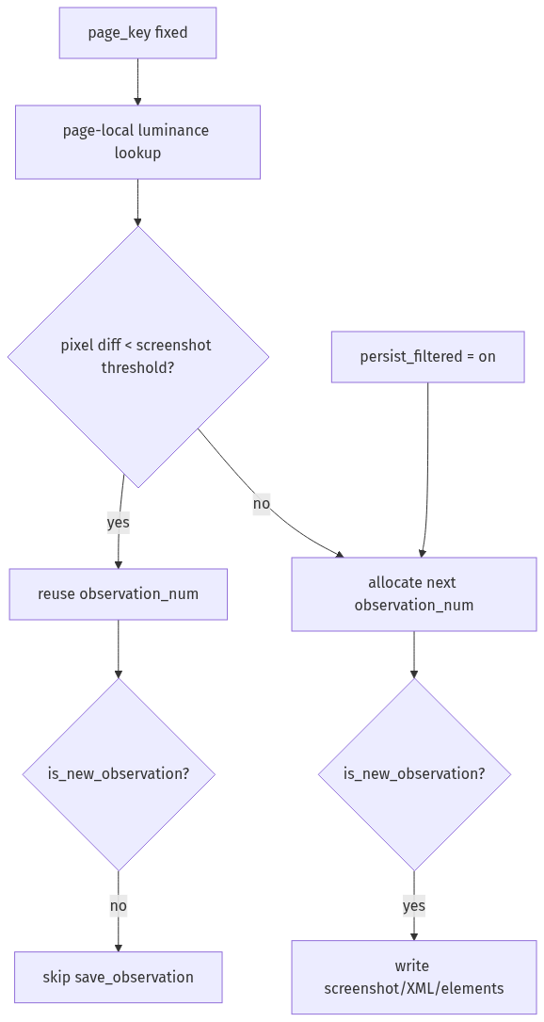
Observation 식별과 저장 판단
• page 식별이 끝나면 같은 page 안에서만 luminance 지문으로 observation을 다시 찾는다.
• 같은 observation이면 재사용하고, 없으면 새 observation_num을 할당한다.
• is_new_observation일 때만 data/{package}/pages/{page_key}/{observation_num}에 새 파일을 쓴다.
• persist_filtered 기본값이 on이라 필터된 재방문도 방문마다 새 observation으로 저장된다.
Notes:
근거: §2 screen_matching, §5 저장 포맷.
page 정체성과 observation 저장 판단이 분리돼 있다는 점을 강조한다.
Mermaid source:
flowchart TD
PK[page_key fixed] --> LOOKUP[page-local luminance lookup]
LOOKUP --> HIT{pixel diff < screenshot threshold?}
HIT -->|yes| REUSE[reuse observation_num]
HIT -->|no| NEWOBS[allocate next observation_num]
REUSE --> WRITE0{is_new_observation?}
NEWOBS --> WRITE1{is_new_observation?}
WRITE0 -->|no| NOWRITE[skip save_observation]
WRITE1 -->|yes| SAVE[write screenshot/XML/elements]
PF[persist_filtered = on] --> NEWOBS

Slide 8
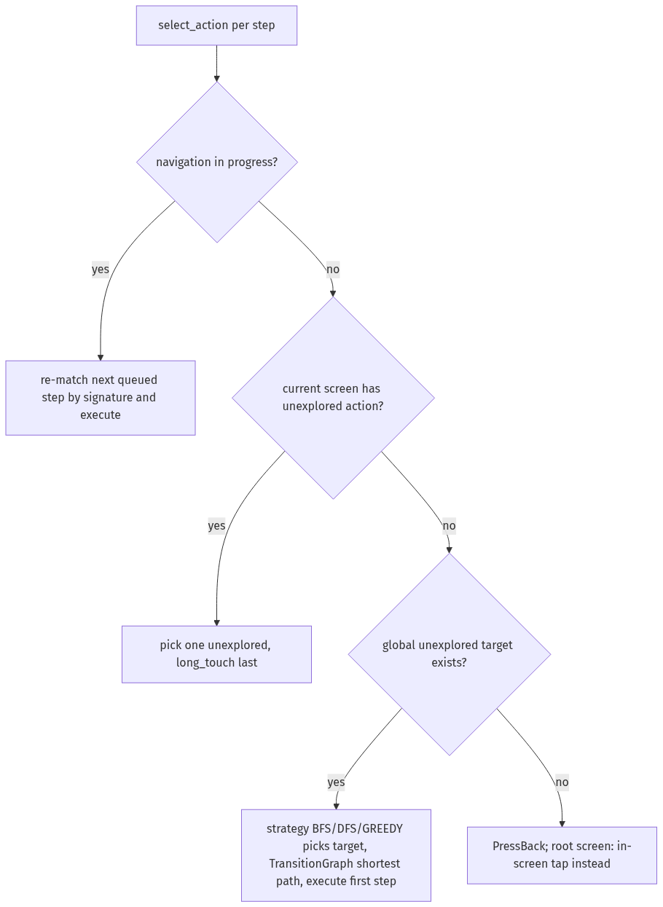
LLMGuidedExplorer: select_action 4단계
• 진행 중 navigation이 있으면 queued step을 현재 화면에서 다시 매칭해 실행한다.
• 현재 화면에 미탐색 action이 있으면 그중 하나를 고르고 long_touch는 후순위다.
• 없으면 전역 미탐색 target을 골라 shortest path의 첫 step을 실행한다.
• 마지막까지 없으면 back으로 후퇴하고 루트 화면에서는 in-screen tap을 쓴다.
Notes:
근거: §3 Action Space 와 탐색 전략.
아래 다이어그램은 사용자가 고정한 CORE Diagram C 그대로다.
Mermaid source:
flowchart TD
S[select_action per step] --> Q1{navigation in progress?}
Q1 -->|yes| NAV[re-match next queued step by signature and execute]
Q1 -->|no| Q2{current screen has unexplored action?}
Q2 -->|yes| CUR[pick one unexplored, long_touch last]
Q2 -->|no| Q3{global unexplored target exists?}
Q3 -->|yes| PLAN[strategy BFS/DFS/GREEDY picks target, TransitionGraph shortest path, execute first step]
Q3 -->|no| BACK[PressBack; root screen: in-screen tap instead]

Slide 9
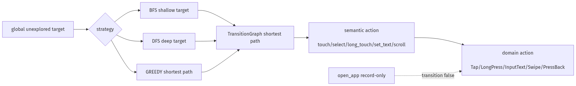
navigate-target 전략과 Action Space
• 전역 target 선택은 BFS, DFS, GREEDY 중 strategy 값으로 달라진다.
• BFS는 root에 가까운 화면, DFS는 더 깊은 화면, GREEDY는 가장 짧은 path를 우선한다.
• 엔진 semantic action은 touch, select, long_touch, set_text, scroll이다.
• domain action은 Tap, LongPress, InputText, Swipe, PressBack이며 open_app은 record-only다.
Notes:
근거: §3 navigate-target 선택 전략, Action Space.
기본 strategy는 config 기준 BFS이고, open_app은 navigation 전이에 쓰이지 않는다.
Mermaid source:
flowchart LR
TARGET[global unexplored target] --> STRAT{strategy}
STRAT --> BFS[BFS shallow target]
STRAT --> DFS[DFS deep target]
STRAT --> GREEDY[GREEDY shortest path]
BFS --> PATH[TransitionGraph shortest path]
DFS --> PATH
GREEDY --> PATH
PATH --> SEM[semantic action
touch/select/long_touch/set_text/scroll]
SEM --> DOM[domain action
Tap/LongPress/InputText/Swipe/PressBack]
REC[open_app record-only] -. transition false .-> DOM

Slide 10
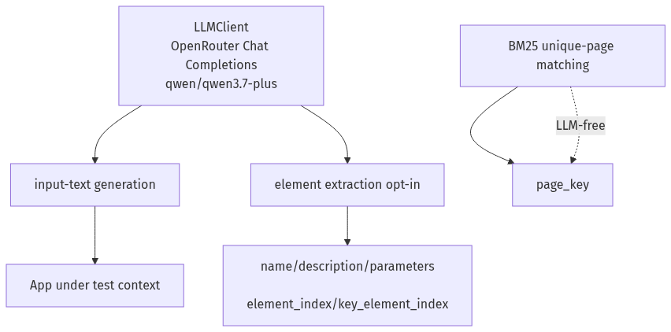
LLM 사용처
• 공용 LLMClient는 OpenRouter Chat Completions와 기본 모델 qwen/qwen3.7-plus를 쓴다.
• 기본 on 사용처는 input-text 생성이고, 앱 설명을 프롬프트에 함께 넣는다.
• element 추출은 opt-in 기본 off이며 name·description·parameters·indexes를 한 번에 뽑는다.
• BM25 기반 page 식별 자체는 LLM-free라서 key가 없어도 dedup 흐름은 유지된다.
Notes:
근거: §2 llm, §2 screen_matching.
LLM은 입력 생성과 element enrichment 두 곳만 쓰고 page identity는 비LLM이라는 점이 핵심이다.
Mermaid source:
flowchart TD
CLIENT[LLMClient
OpenRouter Chat Completions
qwen/qwen3.7-plus] --> TXT[input-text generation]
CLIENT --> EXT[element extraction opt-in]
TXT --> PROMPT[App under test context]
EXT --> ELEM[name/description/parameters
element_index/key_element_index]
BM25[BM25 unique-page matching] --> PAGE[page_key]
BM25 -. LLM-free .-> PAGE

Slide 11
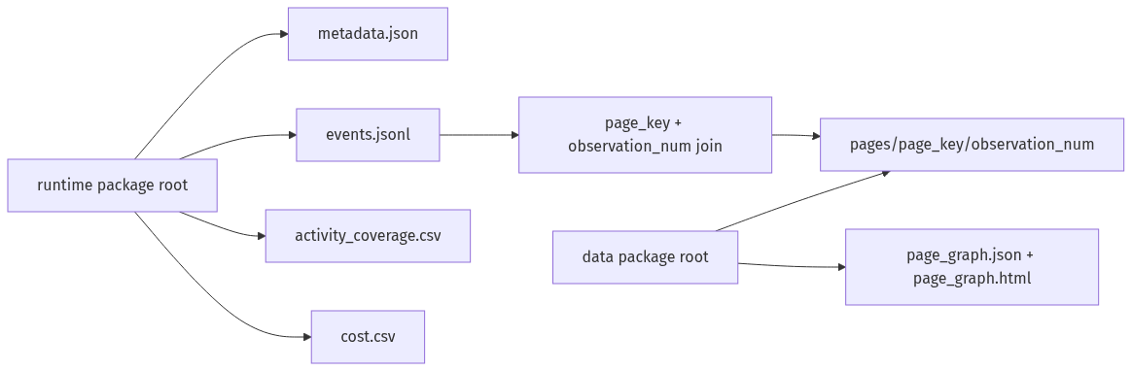
저장 구조
• data/{package}는 pages와 page_graph.json·page_graph.html 같은 영속 코퍼스를 담는다.
• runtime/{package}는 metadata, events.jsonl, coverage, cost 같은 휘발성 상태를 담는다.
• page_key와 observation_num은 0-based 정수 디렉터리명이며 조인 키로 재사용된다.
• converter와 오프라인 재구성은 events.jsonl의 page_key·observation_num을 기준으로 화면을 찾는다.
Notes:
근거: §5 저장 포맷.
영속 root와 runtime root를 분리해 resume와 후처리 경로를 유지한다.
Mermaid source:
flowchart LR
ROOT[data package root] --> PAGES[pages/page_key/observation_num]
ROOT --> GRAPH[page_graph.json + page_graph.html]
RUN[runtime package root] --> META[metadata.json]
RUN --> EVENTS[events.jsonl]
RUN --> COV[activity_coverage.csv]
RUN --> COST[cost.csv]
EVENTS --> JOIN[page_key + observation_num join]
JOIN --> PAGES

Slide 12
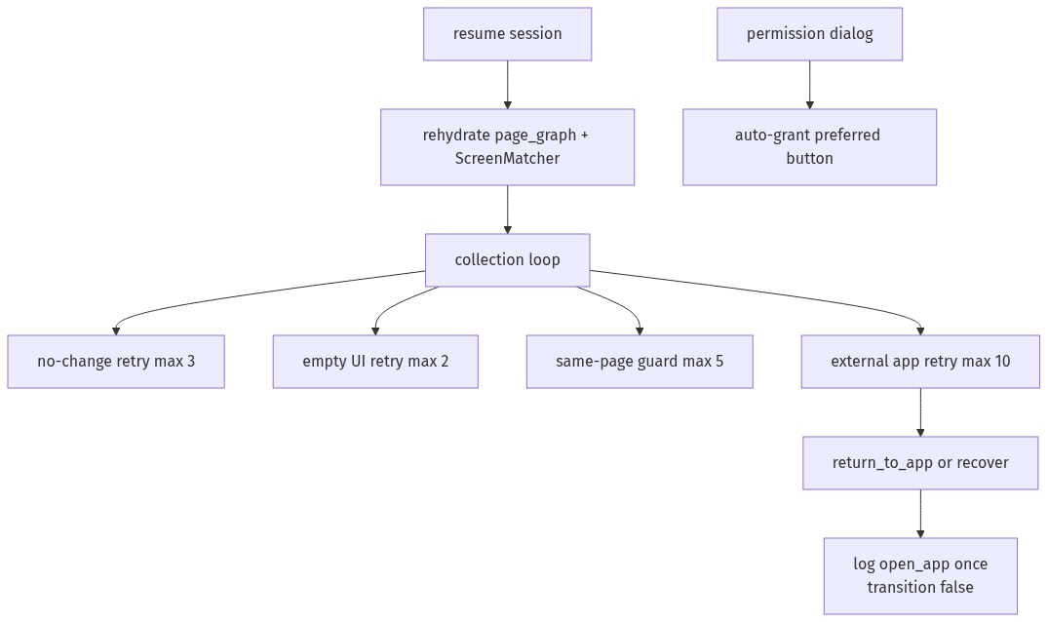
세션 관리와 복구
• 기본 동작은 resume이며 rehydrate_session이 page_graph와 ScreenMatcher 지식을 복원한다.
• MAX_NO_CHANGE_RETRIES=3, MAX_EXTERNAL_APP_RETRIES=10, MAX_SAME_PAGE_STEPS=5, MAX_EMPTY_UI_RETRIES=2를 쓴다.
• 권한 다이얼로그는 grant 우선으로 자동 처리하고, external app 이탈은 return_to_app과 recover로 복구한다.
• 타깃 앱을 다시 띄운 경우 open_app을 events.jsonl에 excursion당 1회 기록하되 transition:false로 격리한다.
Notes:
근거: §4 세션 관리와 복구.
resume과 recovery는 데이터 손실을 막고 가짜 navigation 전이를 차단하는 방향으로 설계돼 있다.
Mermaid source:
flowchart TD
START[resume session] --> REHYDRATE[rehydrate page_graph + ScreenMatcher]
REHYDRATE --> LOOP[collection loop]
LOOP --> NOCHANGE[no-change retry max 3]
LOOP --> EMPTY[empty UI retry max 2]
LOOP --> SAME[same-page guard max 5]
LOOP --> EXT[external app retry max 10]
EXT --> RETURN[return_to_app or recover]
RETURN --> OPEN[log open_app once
transition false]
PERM[permission dialog] --> GRANT[auto-grant preferred button]

Slide 13
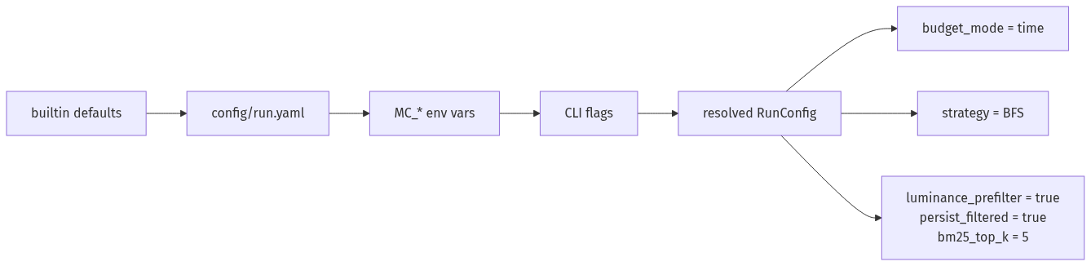
설정 시스템
• 설정은 builtin defaults, run.yaml, MC_* env, CLI 플래그 순으로 해석되고 later wins다.
• collection.budget_mode 기본값은 time, max_duration 기본값은 2h다.
• exploration.strategy의 canonical 기본값은 BFS이고 production 기본값도 BFS다.
• screen_matching 기본값은 luminance_prefilter=true, persist_filtered=true, bm25_top_k=5다.
Notes:
근거: §7 설정 시스템, config/run.yaml.
문서상 기본값과 설정 우선순위를 한 장으로 정리한다.
Mermaid source:
flowchart LR
B[builtin defaults] --> Y[config/run.yaml]
Y --> E[MC_* env vars]
E --> C[CLI flags]
C --> CFG[resolved RunConfig]
CFG --> BUDGET[budget_mode = time]
CFG --> STRAT[strategy = BFS]
CFG --> MATCH[luminance_prefilter = true
persist_filtered = true
bm25_top_k = 5]

